Slide 1

Programmationpour serveur Web : Réactive ou Impérative ?
DALL.E

Slide 2
Définition
Définition en 4 mots (osé !)
Impératif = séquentiel (Ex : C, Java, Python, etc…)
Réactif = asynchrone (Ex : Javascript, Java avec API P. Reactor…)

Slide 3
Programmation impérative dans un serveur Web
C’est celle que vous connaissez tous !
Une suite d’instructions qui s’exécutent l’une après l’autre.
public List<Monument> getByAdministration(String dept, String ville) { Assert.hasText(dept, "dept obligatoire !"); // dept pas optionnel, ville oui ! List<Monument> monuments = monumentCache.stream() .filter(m -> dept.equalsIgnoreCase(m.getDepartement())) .toList(); if (StringUtils.hasText(ville)) { return monuments.stream() .filter(m -> m.getCommune().equalsIgnoreCase(ville)) .toList(); } else { return monuments; } } // oui avec une HashMap on fait mieux mais c’est moins bien pour expliquer :p

Slide 4
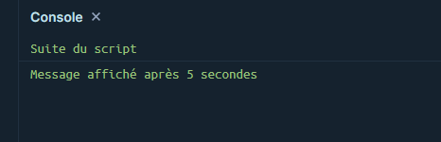

Programmation réactive
Manifeste : https://www.reactivemanifesto.org/fr
Notion de « publisher » / « subscriber »
setTimeout(console.log, 5000, 'Message affiché après 5 secondes');
console.log('Suite du script');
Mono.just(10)// .map(v -> v + 10)// .map(v -> "Message␣" + v)// .map(String::toUpperCase)// .subscribe(System.out::println);

Slide 5

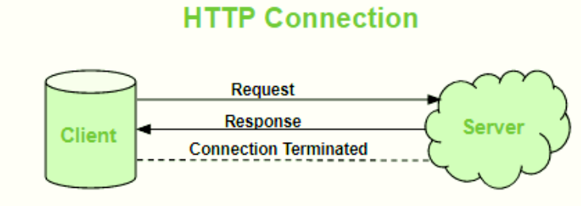
Dans un environnement « web »
En savoir un peu « plus » sur le fonctionnement des serveurs « web »
Notes:
Web plus élégant que de parler de protocol HTTP dans différents types de réseau : internet, intranet, extranet

Slide 6
Dans un contexte « web »
BLOQUANT
Client Serveur
| |
| Connexion |
|------------->| (Thread 1)
| | Lecture Bloquante
| |
| Requête |
|------------->| Traitement Bloquant
| |
| Réponse |
|<-------------| Envoi Bloquant
| |
NON BLOQUANT
Client Serveur
| |
| Connexion |
|------------->| (Thread 1)
| | Lecture Non Bloquante
| |
| Requête |
|------------->| Traitement Asynchrone
| |
| Réponse |
|<-------------| Envoi Asynchrone
| |

Slide 7
Oui mais au niveau applicatif ?

Slide 8


Un exemple pour comprendre les impacts
ETAPES | Dans notre quotidien
Commande auprès du serveur | Requête reçue et prise en compte par un thread
Attente préparation repas | Attente retour base de données
Client servi | Réponse requête via contrôleur

Slide 9
Un exemple de traitement bloquant pour comprendre les impacts
Autant de serveurs que de tables !!

Slide 10

Un exemple de traitement bloquant pour comprendre les impacts
Ne font rien d’autre que d’attendre que ce soit prêt !

Slide 11
Un exemple de traitement bloquant pour comprendre les impacts
Apportent le repas puis partent servir d’autres clients

Slide 12
Un exemple de traitement non bloquant pour comprendre les impacts
Service classique (efficace) !

Slide 13
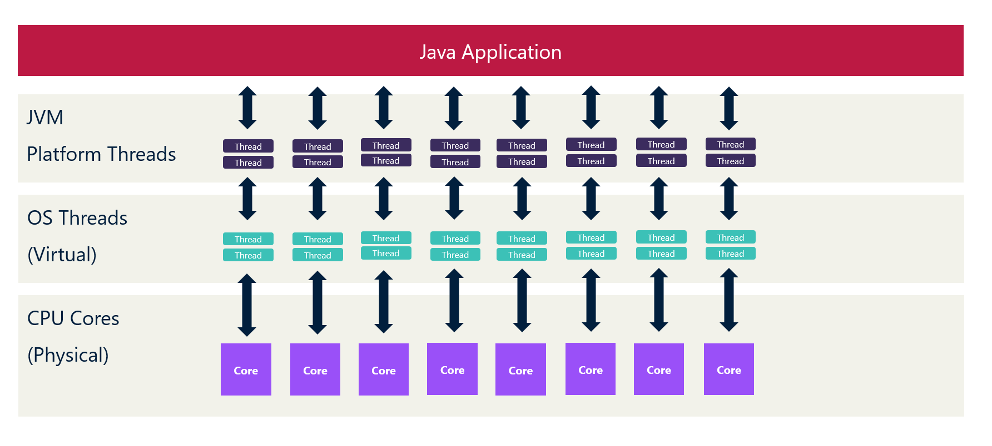

Slide 14
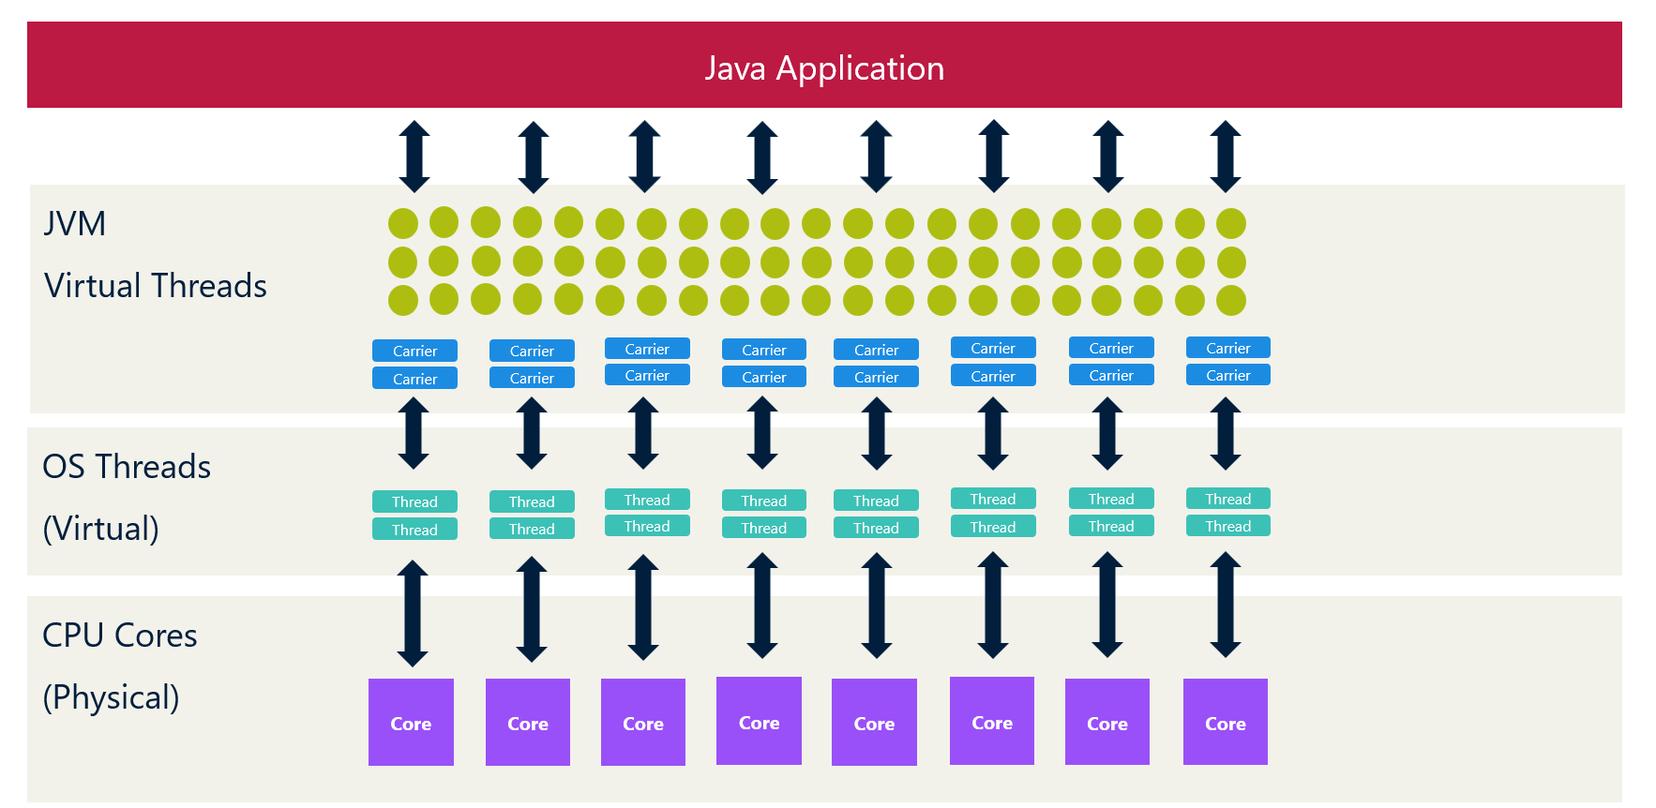

Slide 15
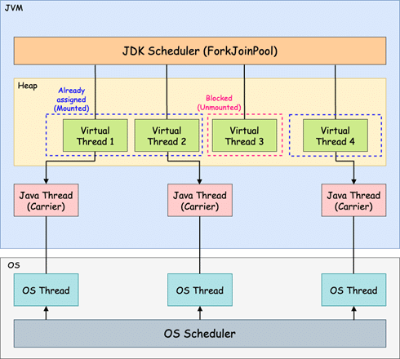
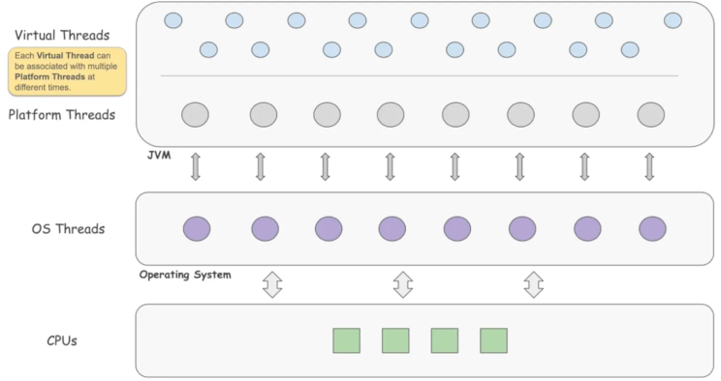

Slide 16
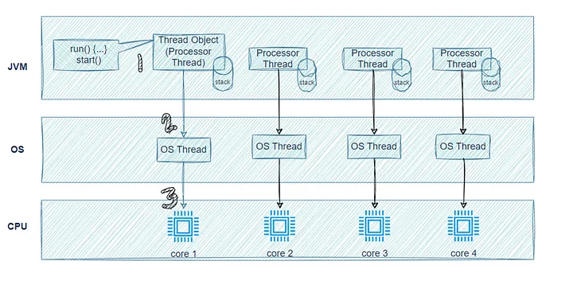
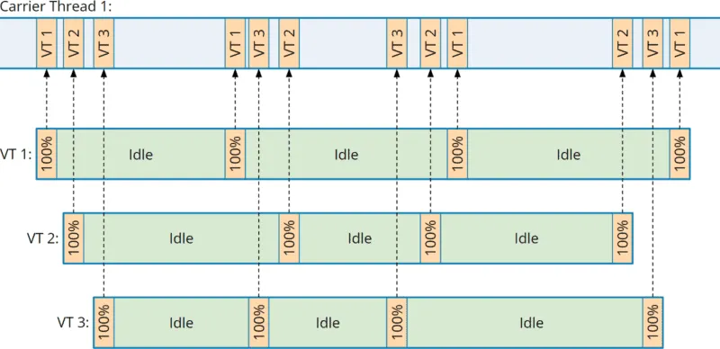

Slide 17
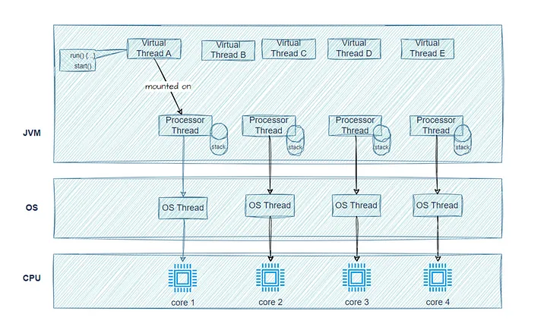

Slide 18



Accès « bloquant » Accès « non bloquant »
Notes:
Aucun parti pris pour cette présentation ☺

Slide 19
Accès « bloquant »

Slide 20
Vue en couche

Slide 21
Accès « non bloquant » (réactif)

Slide 22
Log
f

Slide 23

Les différentes « stack » logicielles

Slide 24
Log
f

Slide 25

Les tests de performances

Slide 26
Log
https://docs.oracle.com/en/java/javase/21/core/virtual-threads.html#GUID-6444CF1A-FCAD-4F8A-877F-4A72AA0143B7
https://spring.io/blog/2023/09/19/this-week-in-spring-september-19th-2023-java-21-edition
https://spring.io/blog/2022/10/11/embracing-virtual-threads
https://www.baeldung.com/spring-6-virtual-threads
https://www.postgresql.org/about/news/postgresql-jdbc-4260-released-2613/

Slide 27
Questions ?
https://github.com/sebzuki/webflux-vs-web

